Slide 1
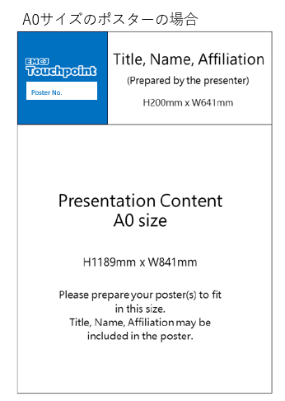
A0ポスター用フォーマット
次頁の要領で、左図にポスター番号を追記し、用紙サイズ A3で印刷すれば、A0サイズポスターの下記の部分のサイズになります。
EMCJ
EMCJ
EMCJ
Touchpoint
Touchpoint
Touchpoint
Poster No.
Notes:
A3は「297mm×420mm」、A4は「210mm×297mm」です。
A0は 841mm × 1189mm（33.1インチ × 46.8インチ）

Slide 2
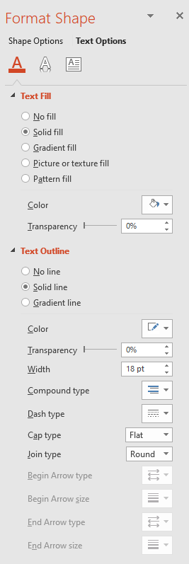
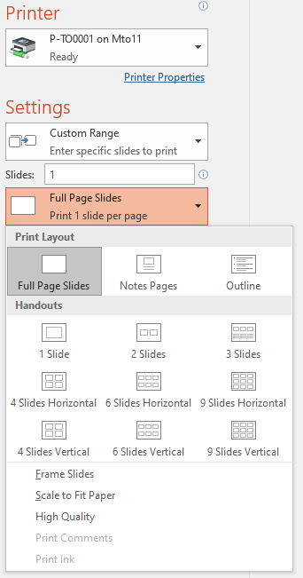
Font : Verdana Pro Black
Front size : ‘EMCJ‘ は 54, 'Touchpoint‘ は 80
背景白抜き:
Font size : 同じ
Solid line Width は共に 18 pt (Text Outline --> Solid line --> Width 18 pt)
20 cm
EMCJ
EMCJ
EMCJ
Touchpoint
Touchpoint
Touchpoint
Poster No.
20 cm
１
「Poster No. 」
Font: Calibri (Body), Size 48
「Number 」
Font: Calibri (Body), Size 72
「Scale to Fit Paper」
を外すと寸法通りのサイズにて出力されます。
Notes:
A3は「297mm×420mm」、A4は「210mm×297mm」です。
A0は 841mm × 1189mm（33.1インチ × 46.8インチ）

Slide 3
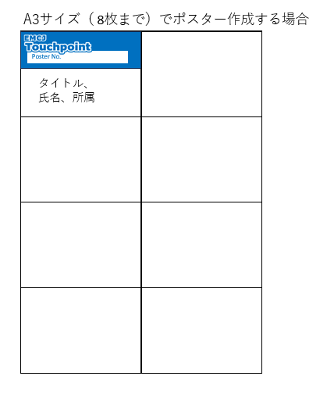
A3ポスター用フォーマット
A3でポスター作成する場合は、下記を利用ください（次頁も参照）。
EMCJ
EMCJ
EMCJ
Touchpoint
Touchpoint
Touchpoint
Poster No.

Slide 4
Font : Verdana Pro Black
Front size : ‘EMCJ‘ は 72, 'Touchpoint‘ は 138
背景白抜き:
Font size : 同じ
Solid line Width は共に 18 pt (Text Outline --> Solid line --> Width 18 pt)
プリンター出力時に、用紙の隅に5mm程度白枠が残ることがありますが、掲載時にお使い頂いて構いません。
EMCJ
EMCJ
EMCJ
Touchpoint
Touchpoint
Touchpoint
12 cm
Poster No.
１
「Number 」
Font: Calibri (Body), Size 72
「Poster No. 」
Font: Calibri (Body), Size 60
42 cm

